Slide 1







第十章 嵌入式系统调试、测试与验证方法

Slide 2
目录
嵌入式系统调试
嵌入式系统测试
嵌入式软件自动验证技术——模型检验

Slide 3
10.1 嵌入式系统调试
调试
通过某种方法控制被调试程序的执行过程
随时查看和修改被调试程序的执行状态
调试工具
控制程序的执行过程
查看程序执行状态
设置观察点、追踪点、查看堆栈以及 CPU 寄存器值
软件调试工具又称调试器（Debugger）

Slide 4
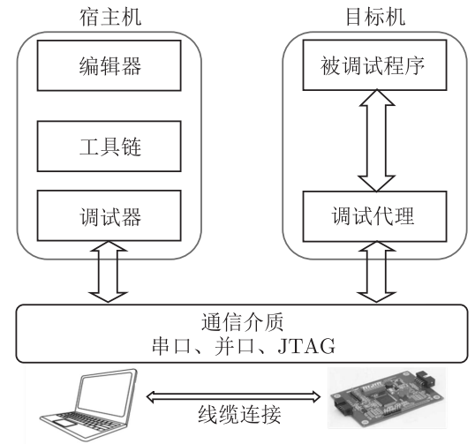
嵌入式软件的调试方法
宿主机/目标机方式
调试器和被调试的程序分布在宿主机和目标机上
目标机和宿主机之间通过某种媒介通信
串口、并口、以太网或者 JTAG

Slide 5
嵌入式软件的调试方法
宿主机：PC机
编译（交叉编译）、调试、下载
目标机
运行调试代理程序，负责与宿主机的调试器通信交互
根据调试器发出的指令控制被调试程序的运行
将执行状态反馈给调试器
调试器：GDB调试器采用 RSP协议，ARM 采用的 ADP协议

Slide 6
嵌入式系统的调试技术
基本手段：断点
软件断点：一种特殊类型的机器指令，被编译器提前插入到被调试程序的代码段中
当处理器执行断点指令时，处理器将触发特殊的处理程序
软件断点需要修改程序的代码段
硬件断点：
数据断点：在处理器企图改变某个特定位置的数据时触发
指令断点：控制程序的执行
例：Intel 的 StrongARM/XScale 系列处理器， 4 个硬件断点，可设置为数据断点、指令断点，将加载地址和硬件断点寄存器

Slide 7
调试手段
ROM 监视器、ROM 仿真器、在线仿真（ICE）、片上调试
ROM监视器
固化到目标机中一段小程序，监控目标机上被调试程序的运行
与宿主机端调试器一起完成对目标机端程序的调试
监控器解释并执行调试器发出的调试命令，并将命令执行结果回传给调试器
不需要硬件支持、具有可扩展性强，成本低廉，易调试，缩短产品开发周期，降低开发成本
问题
资源占用，无法调试时间特性的代码
若目标机无硬件断点，就无法调试

Slide 8
ROM仿真器
使用 RAM 器件和附加电路来仿真 ROM 硬件设备
ROM 仿真器地址可实时映射到目标机ROM 地址空间，从而仿真目标机ROM
在目标机和宿主机之间建立高速通信通道
需要和 ROM 监视器调试方式结合形成完备的调试方式

Slide 9
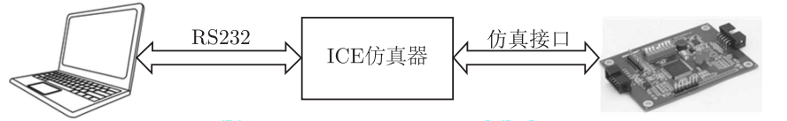
ICE在线仿真
在线仿真器具有处理器、RAM 和 ROM 存储器资源
ICE 对目标机处理器可在物理上完全代替
避免目标存储器子系统由于不稳定而造成的问题
能够执行目标机可以执行的所有指令
通过外部仿真监控硬件，获取目标机处理器的状态

Slide 10
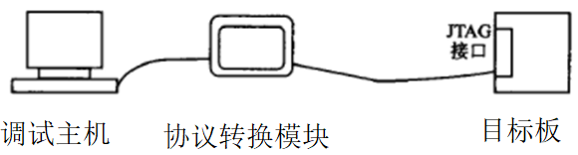
边界扫描测试技术 JTAG
JTAG是一种国际标准测试协议，用于芯片内部测试，也称为“边界扫描测试”
几乎所有嵌入式领域都支持 JTAG，如微处理器、 ASIC 芯片，可编程逻辑芯片 FPGA 等
硬件方面，JTAG 可用于芯片内部组件的互联测试，诊断部件的链接故障
软件方面，JTAG 可用于处理器程序映像的下载和程序的调试

Slide 11
边界扫描测试技术 JTAG（续）
基本原理
在靠近芯片的输入/输出引脚上增加一个移位寄存器单元。
移位寄存器单元都分布在芯片的边界上，所以被称为边界扫描寄存器
芯片处于调试状态时，将芯片和外围I/O隔离开来。通过边界扫描寄存器单元，实现对芯片输入/输出信号的观察和控制
对于芯片的输入，边界扫描寄存器单元把信号（数据）加载到与之相连接的芯片的输入引脚上
对于芯片的输出，边界扫描寄存器捕获与之相连接引脚上的输出信号

Slide 12
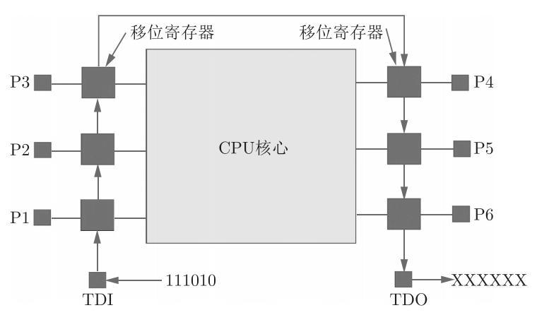
边界扫描测试技术 JTAG（续）
边界扫描链的控制通过 TAP控制器来实现
TAP 有 5 个信号接口：TCK、 TMS、TDI、TDO 和 TRST
TDI 和 TDO 的数据是以串行的方式传输的，每一位数据都由 TCK时钟触发，经由 TDI 和 TDO 引脚传入和传出

Slide 13
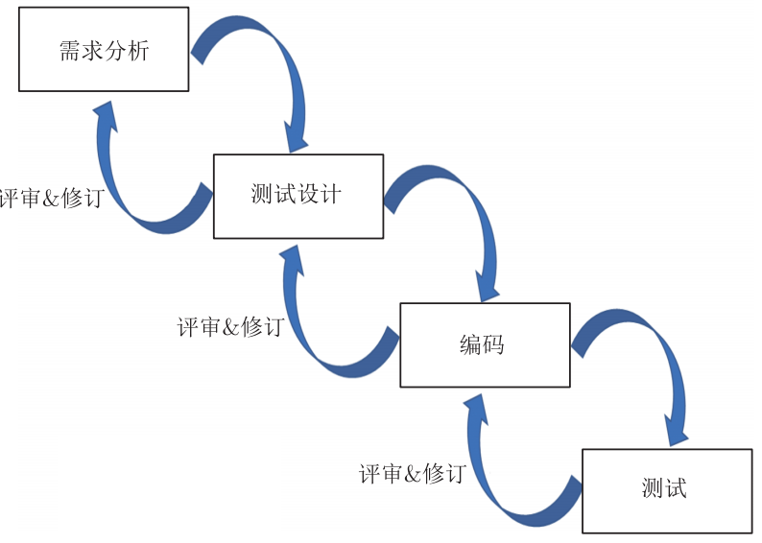
10.2 嵌入式软件测试
软件测试
设计测试用例
运行测试用例
对比实际输出与预期输出差异
是否能满足设计要求的评估过程
测试与调试
测试是发现错误的过程
调试是错误纠正的过程

Slide 14
嵌入式软件系统测试特点
对包括嵌入式软件的整个系统进行严格的测试、确认和验证
特点
测试依赖硬件，快速定位软硬件错误困难
健壮性、可测性测试很难编码实现
交叉测试平台的测试用例、测试结果上载困难；
基于消息系统测试非常复杂；
性能测试、确定性能测试是测试的瓶颈，非常困难；
实施测试自动化技术困难。

Slide 15
嵌入式软件测试过程
包括四个阶段：单元测试、集成测试、系统测试、软硬件集成测试
单元测试：查找高层软件中的逻辑功能、输入/输出错误，通常与硬件无关
集成测试：检查软件单元之间接口是否正确
系统测试：基本需求说明的黑盒测试，验证软件系统的正确性和性能是否满足其规约要求
软硬件集成测试：验证嵌入式软件与其所控制的硬件设备能否正确地交互

Slide 16
嵌入式软件开发规范—MISRA C标准
汽车专用软件的 C 语言编程指南
其他产业也使用 MISRA C
包括航天、电信、国防、医疗设备、铁路等安全攸关领域
MISRA C：2004 将其 141 条规则分为 21 个类别
也应用到嵌入式的其他领域

Slide 17
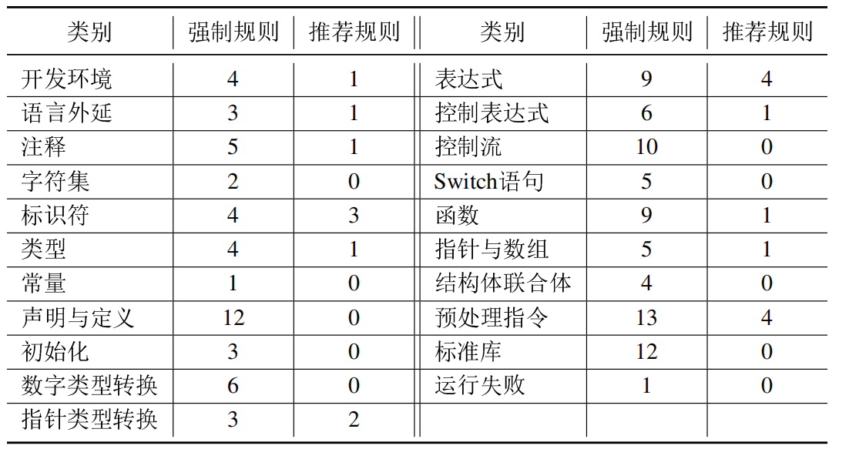
嵌入式软件开发规范—MISRA C标准
MISRA C：2004 将其 141 条规则分为 21 个类别

Slide 18
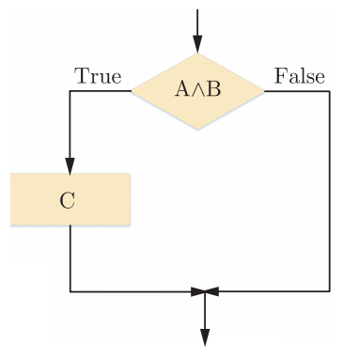
测试的覆盖率
测试指标：判断一个系统是否通过了测试，系统制定测试目标所达到的程度
针对白盒测试来分析
6种覆盖方法
语句覆盖
被执行到的语句与可执行的语句的比率
要求：每条可执行语句都能执行一次
例：测试用例为A∧ B = T

Slide 19
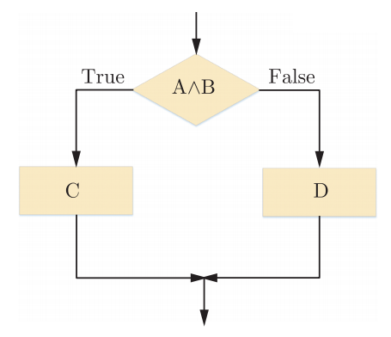
测试的覆盖率（续）
判定覆盖，又称分支覆盖
判定语句所有判断分支被执行到的比率
要求：应保证所有判定分支语句都能执行一次
例：测试用例条件为A ∧ B =T 和 A ∧ B = F，测试用例{A=T and B=T; A=F and B=T}

Slide 20
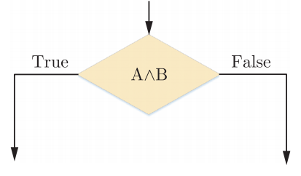
条件覆盖
判定语句所有条件出现过的比率
保证判定语句中所有条件取值结果都执行一次
例：测试用例条件：A = T、A = F、B = T 和B = F，测试用例为{A=F and B=T；A=T and B=F}

Slide 21
判定条件覆盖
判定覆盖和条件覆盖的组合
要求：每个条件可能的取值结果都能执行一次
例：测试用例为{A=F and B=T；A=T and B=F；A=T and B=T} 或 {A=F and B=F；A=T and B=T}

Slide 22
条件组合覆盖
程序中判定语句所有条件可能组合出现的比率
要求：保证判定语句中每个条件取值的可能组合都能执行一次
例：A和B有四种组合，测试用例{A = T and B = T；A= T and B = F；A = F and B = T；A = F 且 B=F}

Slide 23
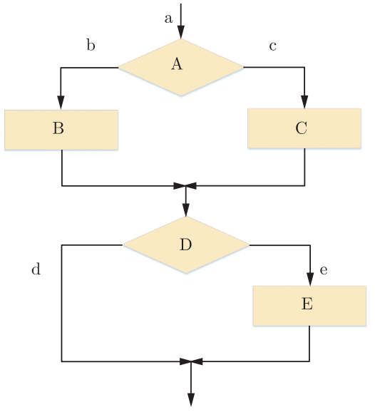
路径覆盖
所有可能路径被执行的比率
要求：保证每条程序路径都能执行一次
例，测试用例{
A=T and D=T;
A=T and D=F;
A=F and D=T;
A=F and D=F}

Slide 24
MC/DC，覆盖
改进条件/判定范围 覆盖
要求：每个条件都能独立地影响判定的结果
满足 MC/DC 的测试用例数下界为条件数 +1，上界为条件数的两倍
例：测试用例为{A=F and B=T；A=T and B=F；A=T and B=T}

Slide 25
测试方法
按照代码是否可见
白盒测试
黑盒测试
按照代码是否运行
静态测试
编程规范检查
错误检测：使用算法技术检查源代码中的错误
基于源代码的静态测试：代码走查、技术评审、代码审查等
动态测试

Slide 26
动态测试
对程序进行动态测试时，可插桩进行测试
在程序中插入探针函数，即插桩语句
探针函数是一 个子过程调用，调用的子过程能在运行到插桩点时记录下有关的运行情况
检测程序的控制流和数据流信息

Slide 27
10.3嵌入式软件自动验证技术
模型检验
模型检测是程序模型执行过程中证明性质正确性的算法
通过显式状态搜索或隐式不动点计算来验证有穷状态并发系统的时态逻辑性质
在系统不满足性质时提供反例路径
应用于于计算机硬件、通信协议、控制系统、安全认证协议

Slide 28
模型检验的基本思想
系统通过典型的状态迁移结构 S，通常为自动机，建立系统模型以描述系统的行为
用时态逻辑公式 F 描述系统的性质
系统验证时，验证系统是否具有所期望的性质
状态迁移系统 S 是否是公式 F 的一个模型：S |= F
特点：
自动验证，无须人工干预
系统不满足所要求的性质时，可生成反例，准确地指出错误的位置

Slide 29
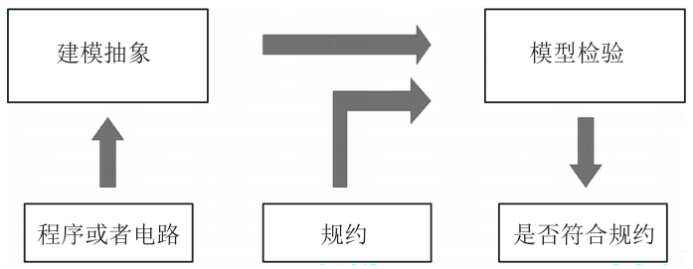
模型检验过程
系统建模
将待验证的系统设计转化为工具所能接受的模型，比如状态迁移图
性质规约描述
系统所要验证的性质通常是采用逻辑公式来描述，比如时态逻辑
系统验证
系统的状态空间进行穷尽搜索

Slide 30
模型检验的状态爆炸解决方法
有序的二叉判决图
OBDD 是压缩布尔公式范式及其操作
可满足性问题和可满足性模块理论
基于可满足性问题（SAT）和可满足性模块理论（SMT）
提出了有界模型检验（BMC）技术
偏序化简方法
偏序化简技术就是构造一个化简的状态迁移图
抽象映射
抽象映射是简化模型状态的另一种方法，把多个状态映射到一个状态

Slide 31
模型检验工具
SPIN
SPIN 是美国贝尔实验室开发，用来检测有限状态系统是否满足PLTL 公式
Uppaal
丹麦的 Uppsala 大学和 Aalborg 大学联合开发
集成了时间自动机建模与验证环境
SMV
SMV 是美国卡耐基梅隆大学开发
用来检测有限状态系统是否满足 CTL 公式

Slide 32
总结
调试技术
测试技术
模型检验技术

Slide 33
作业
P295

